Slide 1
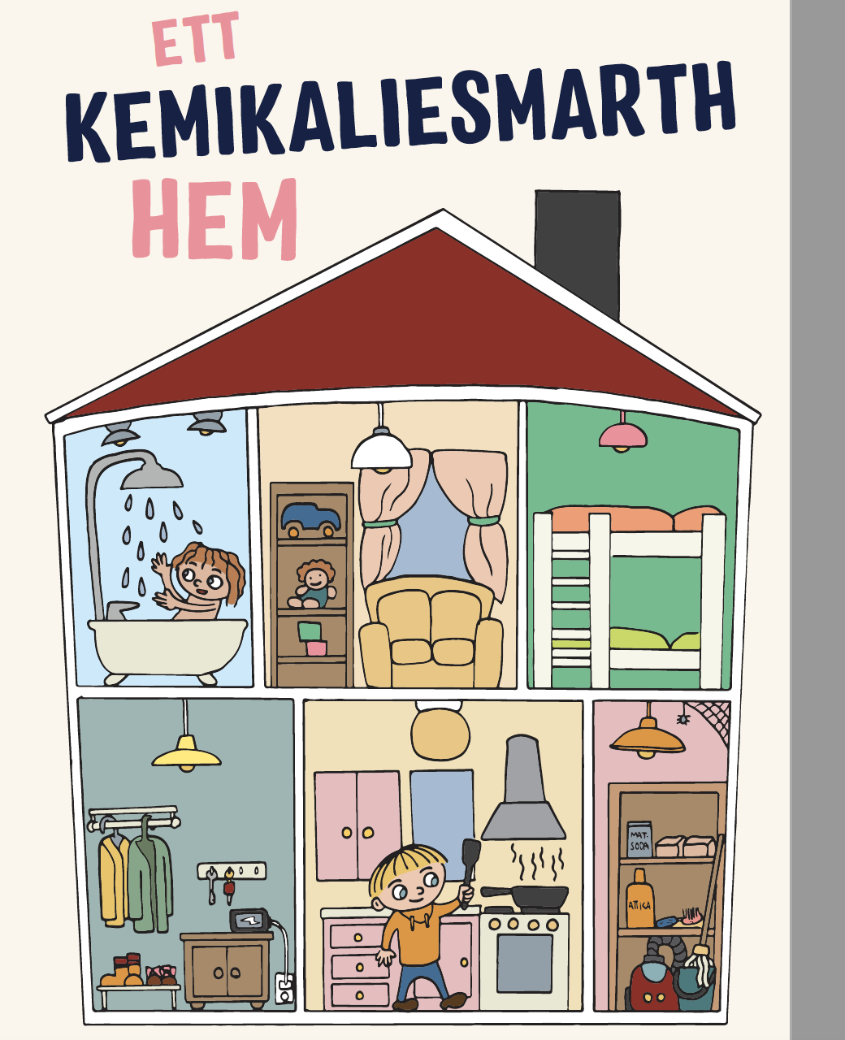
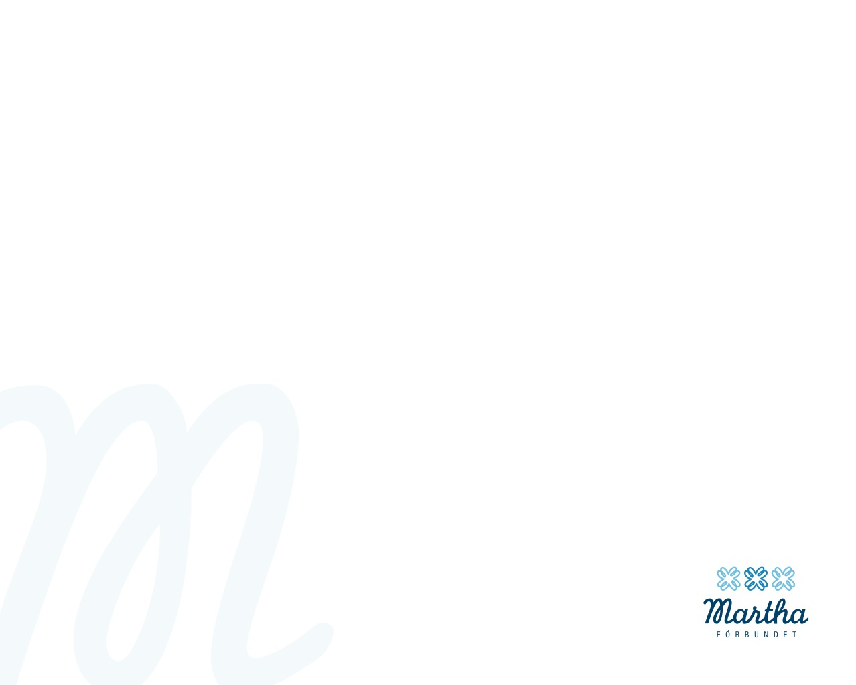
Cecilia Nyman
Sakkunnig i miljö-och kemikaliefrågor

Slide 2

Notes:
Marthaförbundet
Vål slogan: en bättre…
En rådgivningsorganisation
sakkunnig i vardagsfrågor som berör hushåll, ekologi och ekonomi.
I 120 år har vi stöttat kvinnan och samhället i vardagen
Olika projekt bland barnfamiljer, äldre och utsatta grupper i samhället
Medlemsorganisation med ca 10 000 medlemmar.
Föreningarna har lite olika fokusområden: miljö, välgörenhet

Slide 3
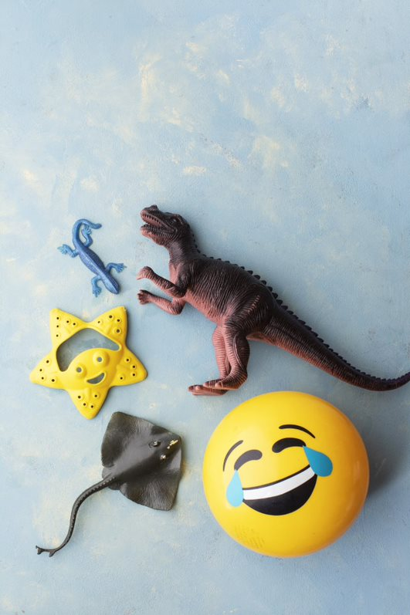
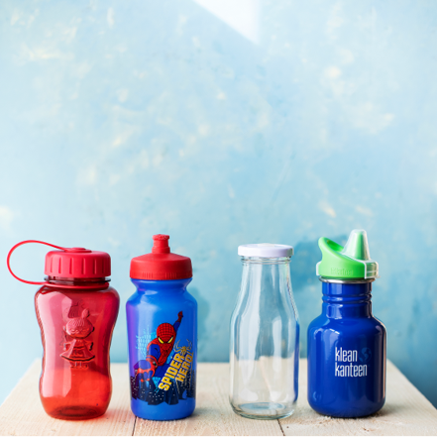

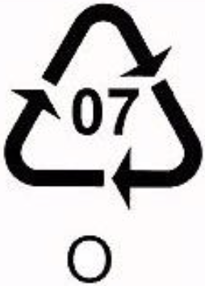
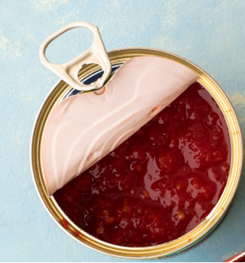

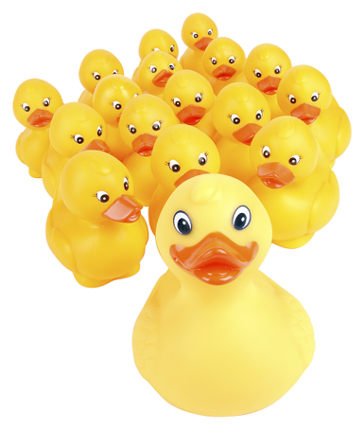
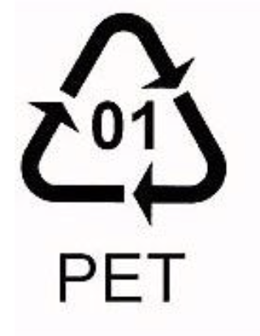
PLASTER
Notes:
MARIA:
Delar ut kortet, går igenom att plaster har märkningar
Plast UNDVIK
Rekommendationen är att användning av plasterna i den här gruppen undviks p.g.a. deras hälsoskadliga effekter på människor och miljö. Antingen vid användning eller produktion. Te.x ps
Märkningen för återvinning, huvudplast typen, inte tillsatsämnnen etc.
3 PVC, dockor, bollar, elektronik, kläder med plasttryck, regnkläder,konstläder i skor, möbler och väskor
6 PS, fil- och yoghurtburkar, engångsglas/muggar, engångsförpackningar för livsmedel, pärlplattor, frigolit
Polystyren – cancerframkallande, hormonstörande
7ans Melamin, tallrikar muggar (ofta för barn)
PA, svarta kökslevar och –stekspadar, syntetisk textil i kläder, skor, mattor. Polyamid/nylon, cancerogent
PC, köksutrustning, genomskinliga plastleksaker, inredning, CD
TPE, haklappar, leksaker
Microplaster, inte kemikaliefarliga per se, men miljöfarligt
1 T.ex. Ok vid Engångs använding
7 T.ex. Ok Bioplast, PLA
ABS-lego, leksaker, telefon, tv
EVA-lätta klossar,badleksaker, pussel- och yogamattor
SAN-servis, hushållsmaskiner
Tritan-köksutrustning

Slide 4
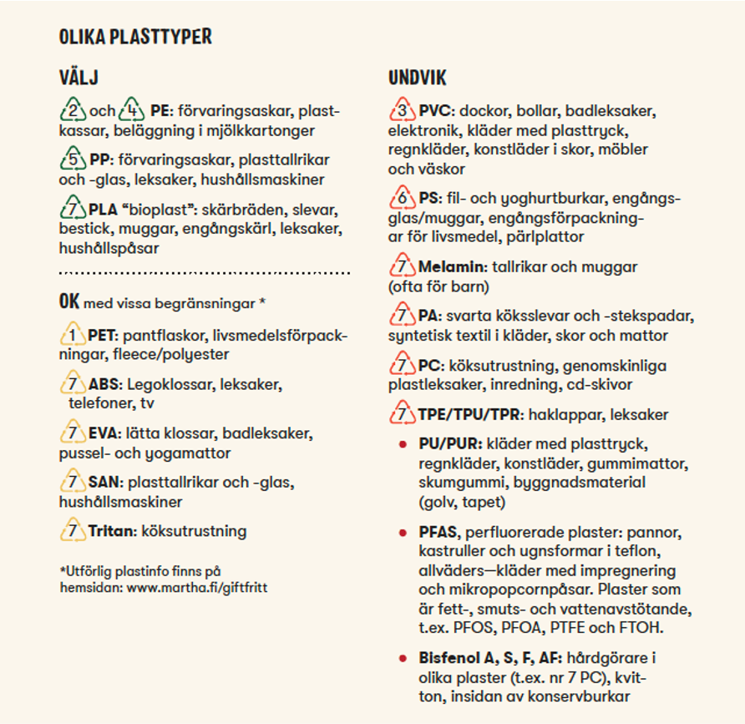

Slide 5
SORTERING
Plaster av nummer
1,2,4,5,6,7
Får läggas i återvinningen
MEN endast förpackningar!
Till återvinning passar inte bruksvaror:
Tandborste, soppslev, trasig leksak, plastspade….

Slide 6
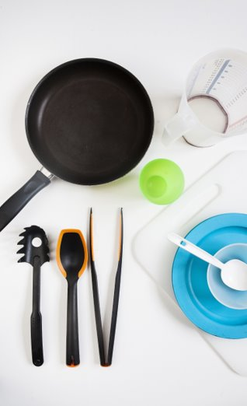

KÖK –sämre plast
Plast med sur mat (tomatkross)
Plast med oljig mat (matolja)
Plast med het mat
PS-plast, nummer 6: värm inte I den
Teflon
Plastfolie ovanpå mat
Vaxad bordsduk
Notes:
JENNI
plast i kontakt med varm, sur och fet mat - finns risk att skadliga ämnen avges till maten
Värm inte mat i plast
Repiga plastförpackningar
Undvik specifikt plaster av typen polykarbonat (PC) och polyvinylklorid (PVC) i kontakt med mat
Teflon (stekpannor, kastruller, bakformar) – högflourerande ämnen (PFAS)
Engångsförpackningar (t.ex. En dålig plastsort, kan innehålla högflourerande ämnen – vattenavvisnde egenskaper, den är gjord för engångdbruk och ska inte återanvändas
Att återanvända engångsplastförpackningar (t.ex. stora yoghurtburkar eller glasslådor) till förvaring av mat, risk för att ämnen läcker ut då de inte är menade för återbruk
Handskar av PVC (polyvinylklorid), dessa innehåller hormonstörande ämnen som går över till maten (och bäraren) och kan orsaka allergi och Plastfilm av PVC
Aluminium i kontakt med sura livsmedel (krämer, saft, tomatsås), då aluminium kan läcka till maten
Haklappar med PVC och TPE på grund av risk för ftalater
Bordsduk av PVC (ftalater)
Diskmaskin – se till att doseringen kollas regelbundet, på ett säkert ställe

Slide 7
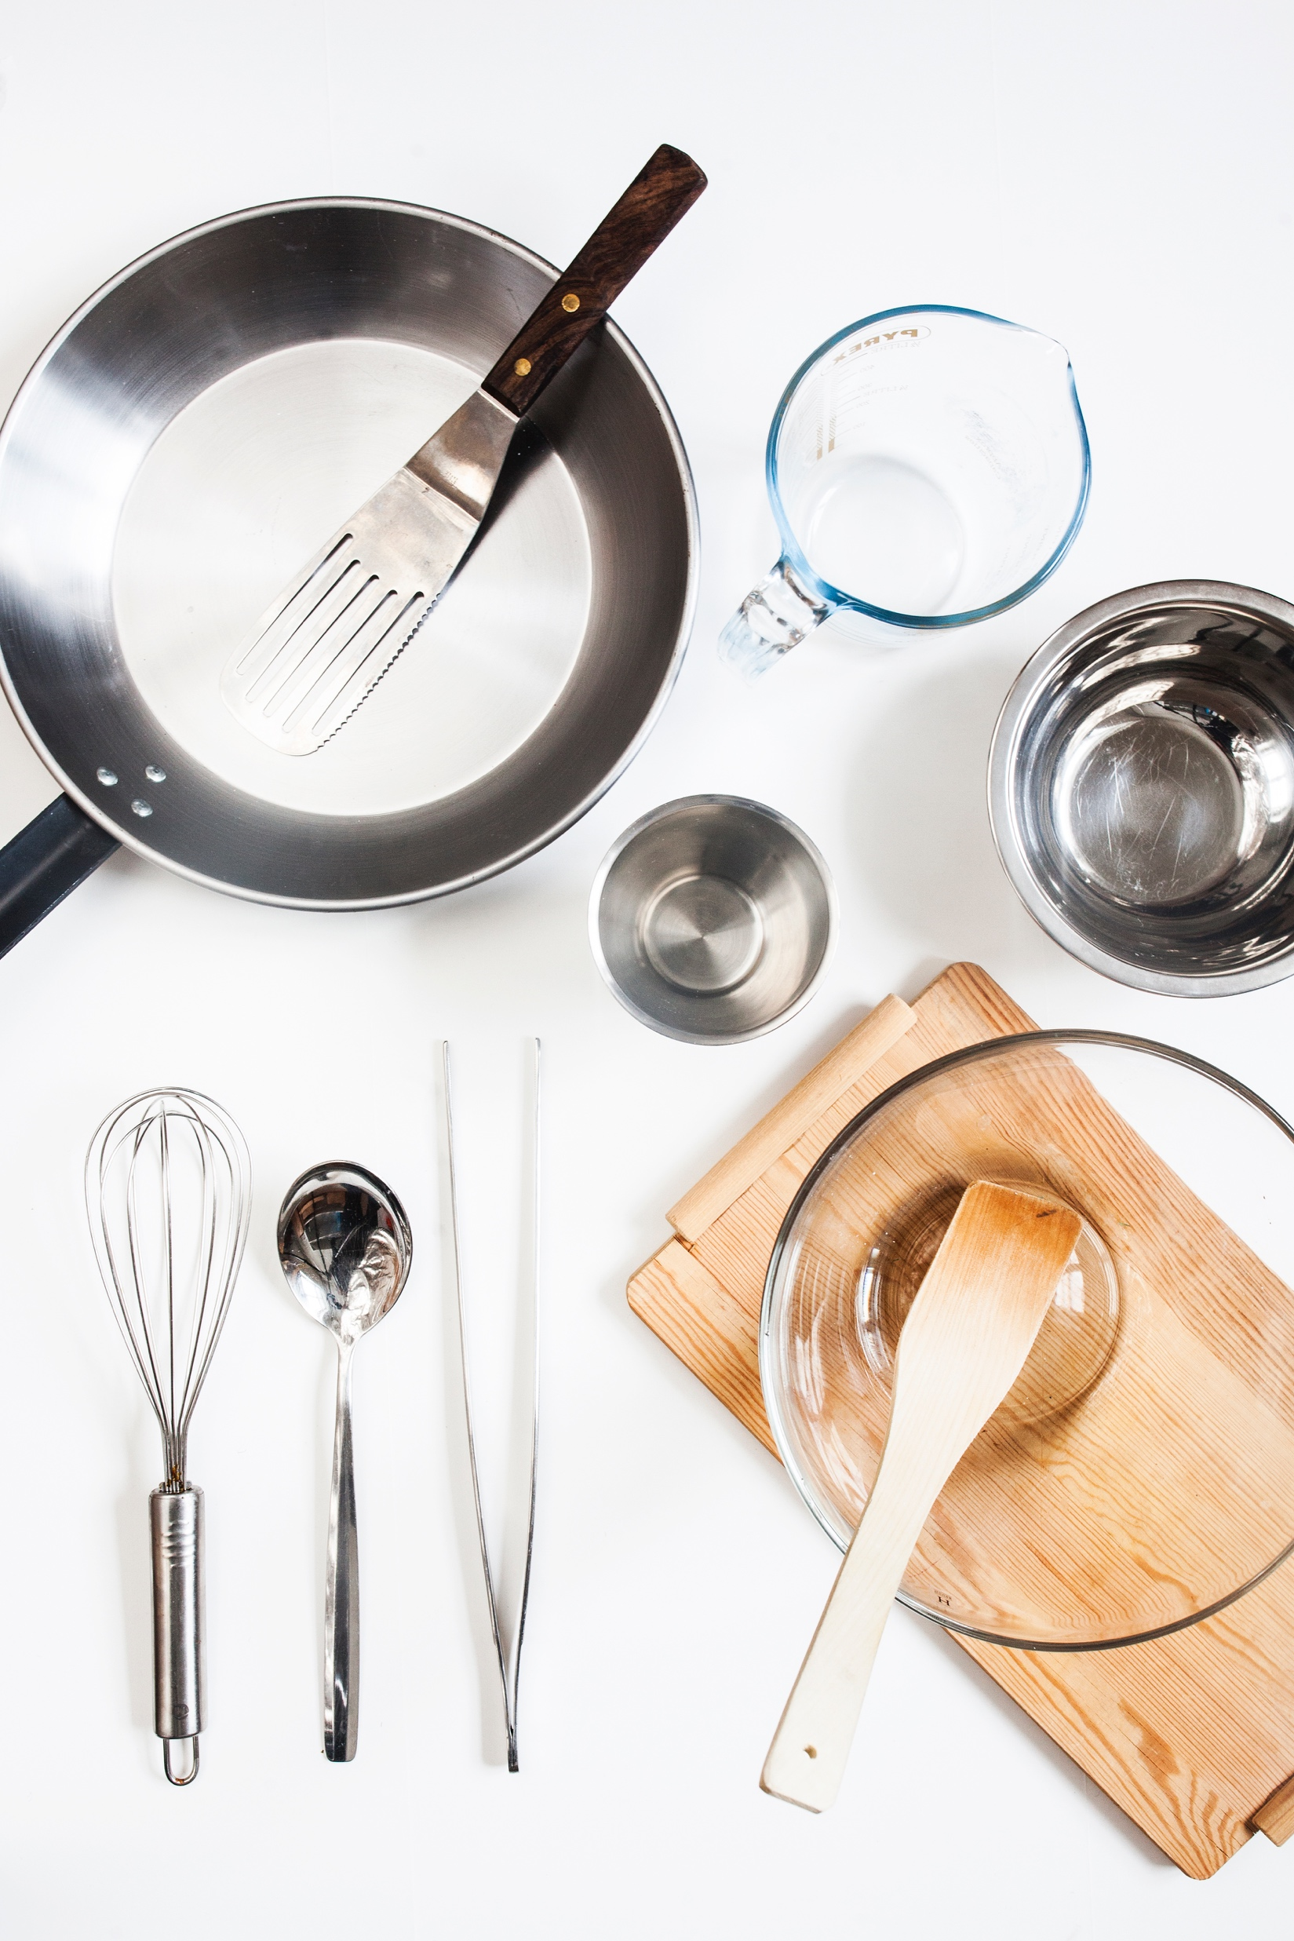

KÖK – bättre
Rostfritt stål
Glas
Porslin
Trä
Stekpanna i gjutjärn
Bordsduk av naturmaterial (bomull)
Duk av bivax ovanpå överbliven mat eller för osten
Notes:
JENNI (Cecilia: fungerar det med glas i glas på dagis?)
VÄRM MATEN I KERAMIK ELLER GLASKÄRL
MILJÖMÄRKT BAKPLÅTSPAPPER UTAN FLOURKARBONER
Handskar av polyeten (PE) eller nitril med “glas och gaffel”-symbol om det behövs handskar, oftast räcker dock god handhygien
Plastfilm av PE eller en tallrik över skålen som lock
Haklappar av tyg till exempel frotté, polyeten- (PE) eller polypropen-plast (PP)
Bordsduk av naturmaterial (bomull, linne) eller akrylatbelagd bomull
https://www.k-ruoka.fi/kauppa/tuote/akro-eko-kertakayttokasine-kirkas-m-6430013394515

Slide 8
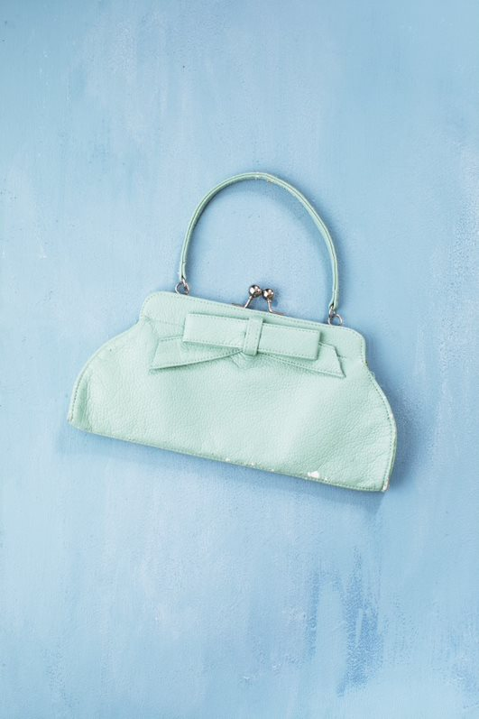
LEKA - sämre
Notes:
JENNI
Trä och metalleksaker där färgen, lacken eller ytan gått sönder. Färgen/lacken kan innehålla skadliga tungmetaller (kadmium, bly, krom) som kan skada nervsystemet och vara cancerframkallande, och små barn kan få i sig bitar av färgen .
· Gamla mjuka, hala, feta, klibbiga och illaluktande plastleksaker, dessa kan avge skadliga ämnen
leksaker I mjuk plast (mjukare än lego) tex. Figurer, bollar, dockor. Hala, klibbiga
CE märkning eurpoeisk kravmärkning, finns China Export som härmar märkningen
gamla leksaker: före 2007 uppfyllde de tidigare kraven, inte de nya! Tex 2013- förbjöds ftalater i mjuk plast (=CE märkta innan kan innehålla dem)
· Plastleksaker tillverkade före 2007 /2013.
· Plastleksaker mjukare än Lego innehåller någon typ av mjukgörare och många mjukgörande kemikalier har visat sig ha hälsoskadliga effekter.
· Leksaker med doftämnen/parfym, dessa kan vara allergiframkallande.
· Vätskefyllda leksaker, risk för kemisk lunginflammation om leksaken går sönder.
· Elektriska leksaker (med batteri, sladd eller solceller), kan innehålla skadliga flamskyddsmedel och tungmetaller.
· Leksaker som inte är CE-märkta, kan vara att produkterna inte uppfyller EU:s säkerhetskrav angivna i leksaksdirektivet.

Slide 9
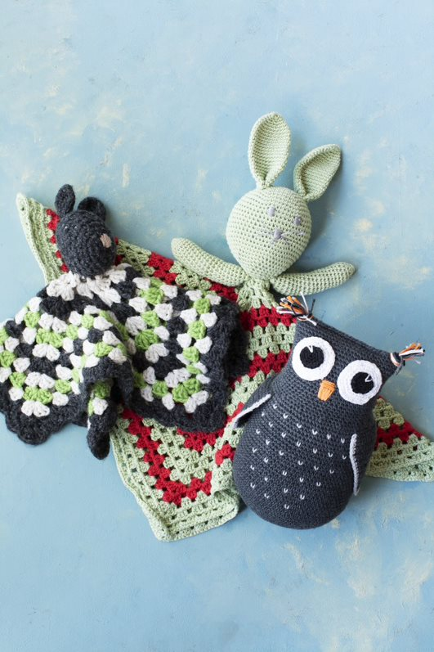
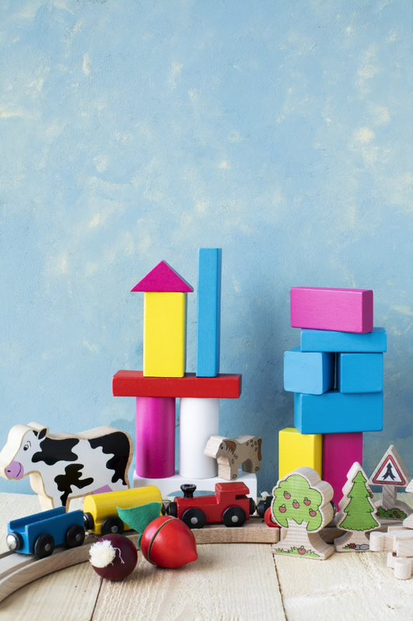
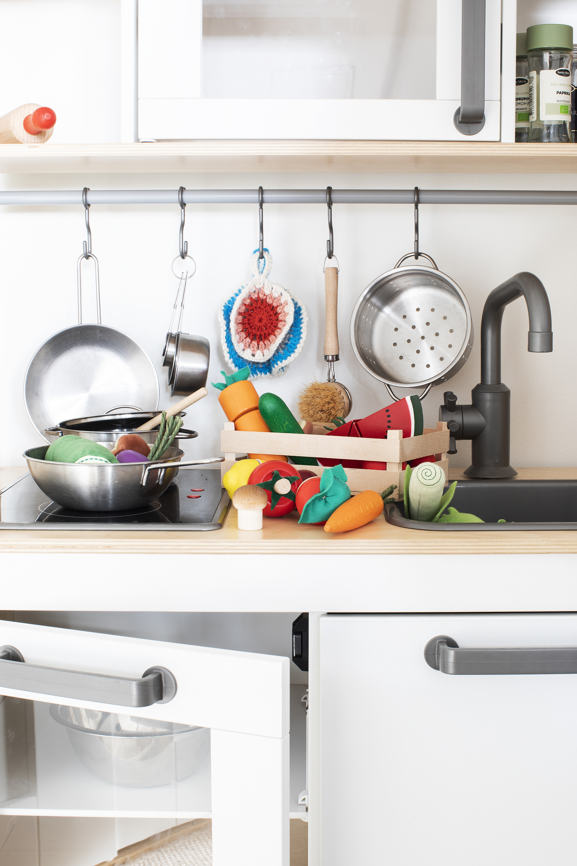
LEKA – bättre
Notes:
JENNI
Tygleksaker som är fria från flamskyddsmedel och ytbehandlingar.
· Träleksaker (bättre med homogent trä = hela trästycken och inte spånskivor som kan vara behandlade med diverse kemikalier).
· Gärna tvättbara leksaker som underlättar rengöring.
· Kökskärl och -redskap i rostfritt stål och trä framom plast till lekhörnan med kök.
· CE-märkta leksaker, men observera att CE-märkning inte är en garanti för giftfrihet eftersom t.ex. bisfenol A är tillåtet (men begränsat i leksaker till barn under 3 år).
· Välj material med omsorg och föredra miljömärkta produkter vid nyinköp.
· Leksaker i naturgummi (i regel för leksaker som inte sätts i munnen).
· Maskeradkläder av vanliga kläder.

Slide 10
